Slide 1
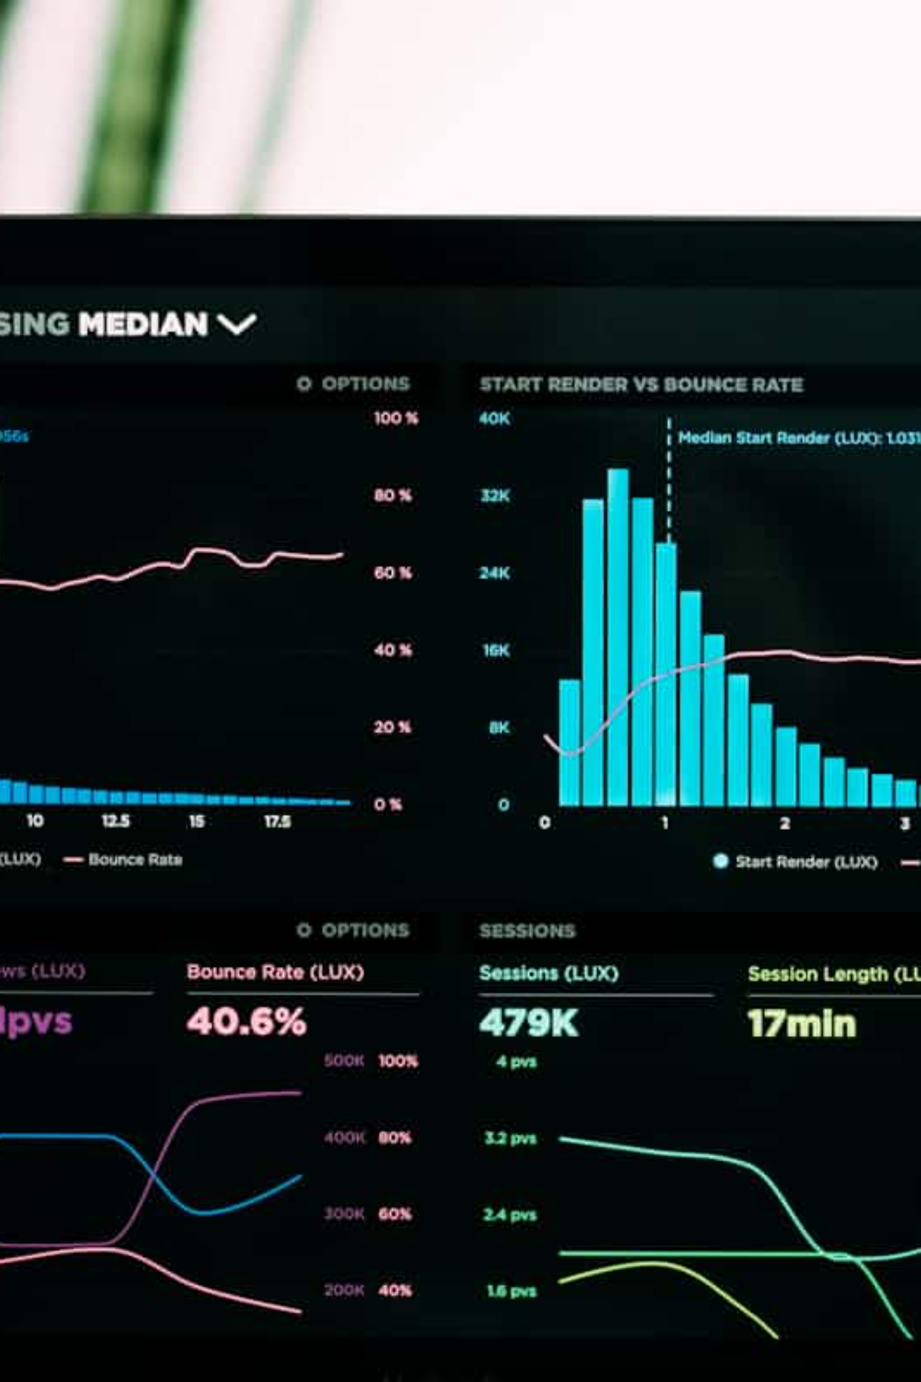
Bosquejos Visuales, Diseño y Narrativa Efectiva de la Información
Clase 3 – Módulo 7 (Sección Vespertina). Una exploración profunda de cómo transformar datos en historias visuales que comunican, persuaden y generan acción a través del diseño consciente y la narrativa estratégica.

Slide 2
Perfil del Participante y Modalidad
Duración
Modalidad
Participantes
4 horas en modalidad vespertina, combinando teoría aplicada con práctica intensiva en diseño visual y narrativa de datos.
Híbrida y asincrónica, permitiendo flexibilidad en el aprendizaje mientras se mantiene la interacción colaborativa.
Profesionales en formación continua con experiencia en visualización básica, interesados en aplicar criterios de diseño visual y narrativa persuasiva.
Los prerrequisitos incluyen conocimientos básicos de pandas, matplotlib o Power BI, así como manejo de herramientas de diseño o plantillas de presentación.

Slide 3

Preguntas de Activación
1
Comprensión vs. Ejecución
¿Qué diferencia hay entre un gráfico bien hecho y un gráfico que se entiende solo? La diferencia radica en la aplicación consciente de principios de percepción visual.
2
Credibilidad Visual
¿Cómo influye el diseño (color, tipografía, layout) en la credibilidad de una historia con datos? El diseño comunica profesionalismo antes que el contenido.
3
Memorabilidad
¿Qué hace que una presentación visual sea recordable más allá de sus cifras? La combinación de narrativa estructurada y elementos visuales coherentes.

Slide 4

Dinámica de Apertura
Metodología Comparativa
Mostrar tres dashboards distintos: uno recargado, uno minimalista y uno bien jerarquizado. Los estudiantes votan cuál comunica mejor y explican sus razones, conectando las respuestas con conceptos de percepción visual y Gestalt.
Esta dinámica establece la base empírica para comprender cómo el diseño influye en la comprensión antes que el análisis racional.

Slide 5
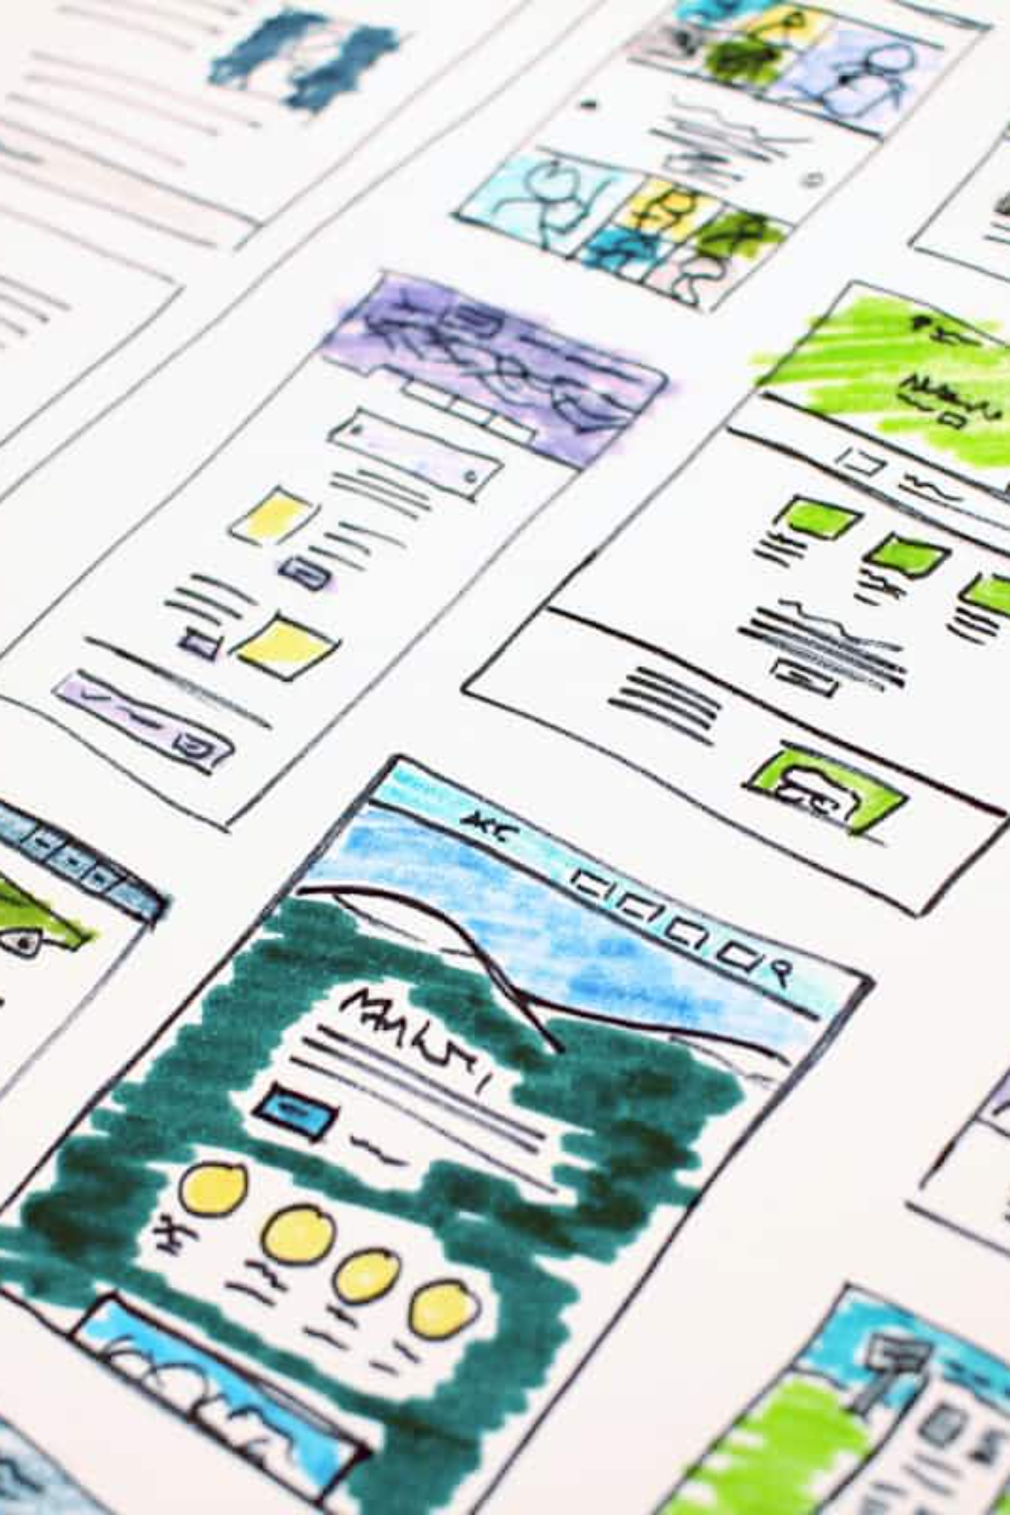

Introducción Temática
Esta clase une dos pilares fundamentales: diseño visual con base perceptual y narrativa efectiva. El primero busca que las visualizaciones sean legibles, accesibles y jerárquicas; el segundo, que esas visuales comuniquen un mensaje con dirección y propósito.
A partir de los principios de percepción (Gestalt), el uso consciente del color y la jerarquía tipográfica, el estudiante generará bosquejos visuales que luego integrará en historias de datos aplicando técnicas narrativas como inicio–nudo–cierre, SCQA y repetición intencional.
Objetivo general: Generar bosquejos visuales aplicando principios de diseño, percepción y narrativa efectiva para construir visualizaciones comunicativas y coherentes con los objetivos de análisis.

Slide 6
Resultados Esperados
01
02
Percepción Visual
Layouts Jerarquizados
Aplicar principios de percepción visual y Gestalt en el diseño de dashboards o informes, optimizando la comprensión inmediata.
Diseñar layouts jerarquizados que orienten la mirada y reduzcan la carga cognitiva del usuario final.
03
04
Elementos de Diseño
Narrativa Coherente
Elegir tipografía, paletas e iconografía adecuadas según tipo de variable y público objetivo específico.
Redactar narrativas visuales coherentes con estructura clara y repetición intencional de mensajes clave.

Slide 7

Bloque A: Percepción Visual Aplicada
Fundamentos de la Percepción Visual
El ojo no "ve datos", detecta diferencias: contraste, forma, posición, color y tamaño. Los atributos preatentivos se perciben en menos de 200 milisegundos y deben guiar la mirada hacia la información más relevante.
Regla Práctica
Jerarquía Perceptual
Reserva los canales más precisos (posición y longitud) para la variable más importante de tu análisis.
Posición > Longitud > Orientación > Tamaño > Color > Textura en términos de precisión perceptual.

Slide 8
Principios de Gestalt en Visualización
Principio
Aplicación Práctica
Proximidad
Agrupa KPIs y gráficos relacionados para crear bloques coherentes
Semejanza
Usa color y forma coherente para categorías similares
Continuidad
Alinea títulos y ejes para un flujo visual lógico
Figura–fondo
Contraste fuerte entre fondo y datos clave
Destino común
Elementos animados deben moverse juntos
Conexión
Usa cajas o tarjetas para bloques coherentes

Slide 9




Diseño del Layout: Jerarquía y Equilibrio
Rejilla 12 Columnas
División Espacial
Trabaja con rejilla de 12 columnas y márgenes consistentes para mantener alineación visual profesional.
Cabecera (título-respuesta + subtítulo), cuerpo (2–3 vistas), soporte (glosario, fuente).
Patrones de Lectura
Espacios en Blanco
Lectura en Z para dashboards amplios o patrón F para reportes verticales.
Mantén espacios en blanco generosos: reducen carga cognitiva y mejoran comprensión.
La jerarquía visual debe guiar la lectura: título → foco → detalle → soporte.

Slide 10
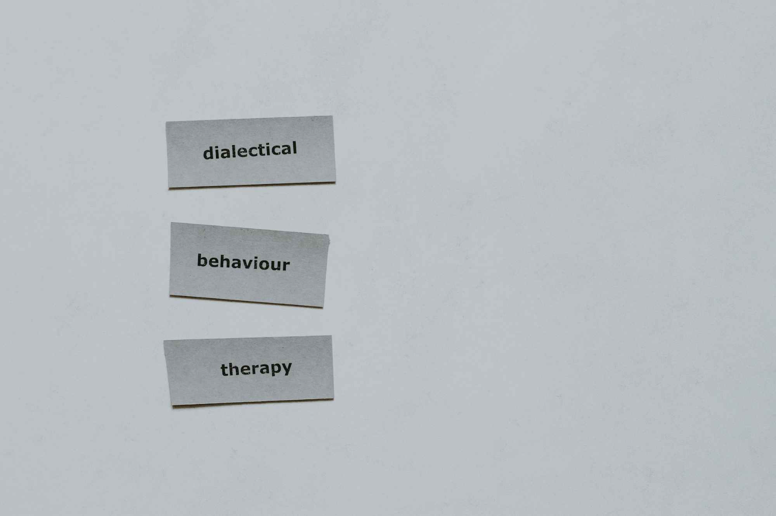
Tipografía e Iconografía Estratégica
Selección Tipográfica
Sans-serif para pantalla digital
Serif para reportes impresos
Sistema jerárquico: H1 (título), H2 (subtítulo), H3 (bloques)
Tipografía tabular monoespaciada para cifras
Principios de Iconografía
Solo semántica, nunca decorativa
Consistencia de estilo (línea o relleno)
Tamaño proporcional al contenido

Slide 11








Paletas de Colores y Accesibilidad
Cualitativas
Secuenciales
Para categorías nominales sin orden específico. Máximo 7-8 colores distintos.
Para magnitudes crecientes o decrecientes. Del claro al oscuro.
Accesibilidad
Divergentes
Prueba contraste y daltonismo. Evita paletas arcoíris. Máximo 1-2 colores acento por vista.
Para desviaciones positivas y negativas desde un punto central.

Slide 12
Marcadores Según Tipo de Variable
Variable
Gráfico Sugerido
Canal Principal
Canal Secundario
Nominal–Razón
Barras
Longitud
Color acento
Razón–Razón
Dispersión
Posición
Tamaño
Tiempo–Razón
Línea
Posición
Grosor
Jerarquía–Razón
Treemap
Área
Color
La selección del gráfico debe optimizar la precisión perceptual del canal principal mientras el secundario añade contexto sin interferir.

Slide 13




Bloque B: Estructura Narrativa
Narrativa Aplicada a Dashboards
Inicio
Contexto, pregunta y gancho que captura la atención del usuario desde el primer momento.
Desarrollo
Evidencia estructurada (2–4 vistas) que responden progresivamente a la pregunta planteada.
Cierre
Recomendación clara o decisión específica basada en la evidencia presentada.
Utilizar modelo de Tres actos o SCQA (Situation–Complication–Question–Answer) para estructurar la información.

Slide 14
Técnicas Narrativas Aplicadas
Big Idea
Regla de Tres
Callbacks
Frase única que sintetiza toda la historia y puede recordarse fácilmente. Debe aparecer al inicio y al final.
Tres evidencias principales que sostienen el argumento. Número óptimo para retención cognitiva.
Retomar una cifra o visual clave al final para reforzar el mensaje principal.
Foreshadowing
Economía Visual
Anticipar conclusiones para mantener la atención y crear expectativa.
Menos gráficos, más señal. Cada elemento debe tener propósito narrativo específico.

Slide 15
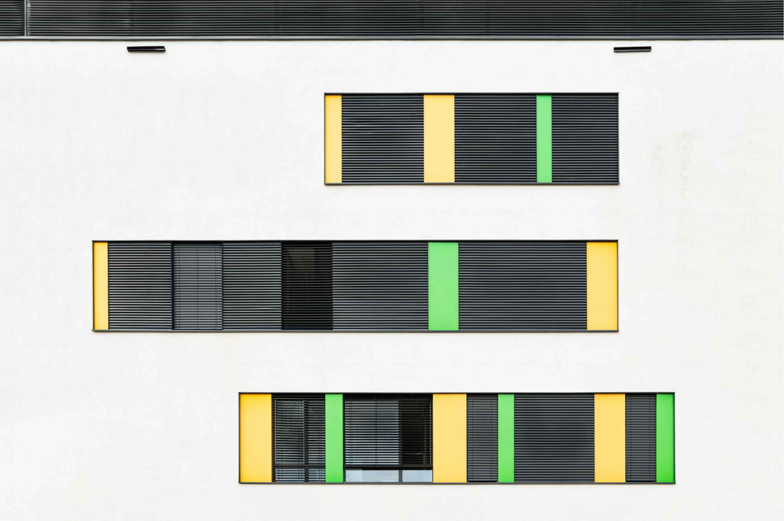
Repetición con Intención
Leitmotivs Visuales
Repetir colores, íconos o términos clave refuerza la memoria y crea coherencia visual. Los elementos repetidos funcionan como hilos conductores que unifican la narrativa.
Usar la Big Idea al inicio y al final crea una apertura/cierre circular que refuerza el mensaje principal.
Evitar Redundancia
La repetición debe tener propósito estratégico, no ser resultado de falta de planificación. Cada repetición debe añadir valor o reforzar comprensión.

Slide 16
Flujo Narrativo Visual
Macro a Micro
1
Comenzar con panorama general, luego profundizar en detalles específicos que explican el fenómeno.
2
Todo a Parte
Mostrar composición completa antes de analizar componentes individuales para mantener contexto.
Causa a Efecto
3
Establecer relaciones causales claras que conduzcan lógicamente hacia la decisión requerida.
4
Priorización
Mostrar primero lo que cambia la decisión, luego información de soporte y contexto adicional.

Slide 17
Del Bosquejo al Prototipo
01
02
Define Big Idea
Esboza Estructura
Establece el mensaje central y las decisiones que debe facilitar el dashboard.
Cabecera + 2–3 bloques principales + soporte. Mantén proporciones visuales equilibradas.
03
04
Aplica Gestalt
Asigna Elementos
Implementa principios de percepción visual y jerarquía para guiar la atención.
Formas, colores y tipografía adecuados según tipo de variable y mensaje.
05
06
Prototipa
Valida
Construye en Power BI o Python con datos de prueba para validar funcionalidad.
Prueba legibilidad y narrativa con otro usuario antes de implementación final.

Slide 18
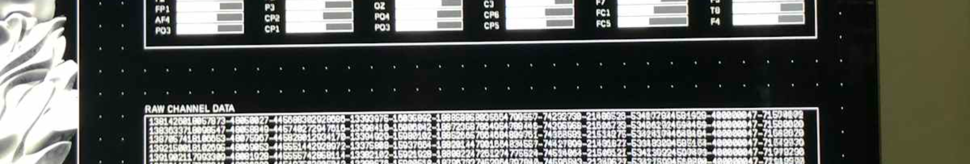
Actividad Práctica: Dashboard Narrativo
Ejercicio: "Del bosquejo al dashboard narrativo"
Contexto: El área de operaciones necesita presentar a dirección un dashboard que explique por qué aumentaron los tiempos de entrega y qué acciones proponer.
Big Idea Definida
Requerimientos
Entregables
"Las demoras se concentran en la Región Sur por falta de flota y backlog elevado."
Python 3.9+ o Power BI; pandas, matplotlib, seaborn para prototipado rápido.
Bosquejo (foto o PDF), dashboard prototipado y breve narración (inicio–desarrollo–cierre).

Slide 19
Código Base y Implementación
import pandas as pd, numpy as np, matplotlib.pyplot as plt, seaborn as sns
np.random.seed(1)
df = pd.DataFrame({
'fecha': pd.date_range('2025-01-01', periods=12, freq='M'),
'region': np.random.choice(['Norte','Centro','Sur'], 12),
'sla_promedio': np.random.uniform(24,72,12),
'nps': np.random.uniform(40,80,12)
})
sns.lineplot(data=df, x='fecha', y='sla_promedio', hue='region', marker='o')
plt.title('Tiempo promedio de entrega por región – 2025')
plt.xlabel('Mes'); plt.ylabel('SLA promedio (h)'); plt.show()
Los estudiantes deben bosquejar el layout (cabecera con título + KPI, cuerpo con línea + barras + dispersión, soporte con glosario), aplicar Gestalt agrupando métricas y usando color acento en outliers, y construir tres vistas base: línea temporal, barras por región, y dispersión SLA vs NPS.
Evaluación: claridad visual, aplicación de Gestalt, estructura narrativa y consistencia de diseño.

Slide 20

Síntesis y Proyección
5 Puntos Clave
1
Percepción Antes que Razón
La percepción y el diseño guían la atención antes que el análisis racional.
2
Gestalt Reduce Carga
Los principios de Gestalt y jerarquía visual reducen significativamente la carga cognitiva.
3
Elementos Comunican
Paleta, tipografía e iconografía comunican tono y claridad antes del contenido.
4
Narrativa Estructurada
La narrativa efectiva combina estructura clara y ritmo (inicio–nudo–cierre).
5
Bosquejar Acelera
Bosquejar antes de prototipar acelera el proceso y mejora la comunicación visual final.
Conexión curricular: Esta clase desarrolla los Aprendizajes Esperados AE4 y AE5 del Módulo 7, integrando diseño visual con narrativa efectiva para la comunicación profesional de datos.

